Slide 1


Slide 2

越南股市概况

Slide 3
目录
I - 越南建设证券简介 (4)
II - 越南证券历史 (5-10)
III - 2023年的越南证券市场 (11-28)
IV - 宏观经济数据以及投资越南的理由 (29-41)
V - 时机布局越南证券市场出现 (42-44)

Slide 4
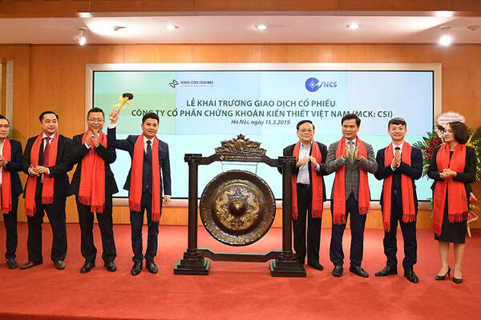
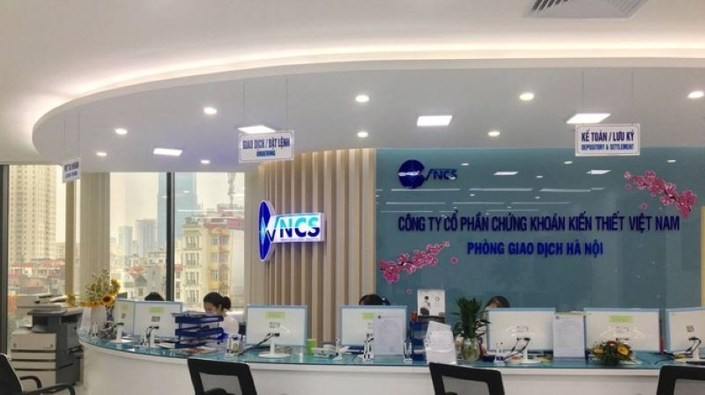

越南建设证券公司简介
成立于2016年，CSI 的发展方向是变为互联网券商引导着。
2019年 ，越南建设证券成功上市。2022年，CSI完成升级交易平台第三版本，提供最好的服务系统，界面以及交易速度。
80% 人员能与客户进行中文交流, 全程中文服务。
交易速度极快: 服务器设在交易所机房。
多种设备选择：电脑版，网站版，手机版（苹果&安卓）。
多种语言选择：越南语，英语，简体中文，繁体中文。
总部：河内市，栋多郡，浪上坊，阮志清路54A号，TNR 大楼 11层
分公司:胡志明市第一郡阮太平坊阮公著街180-192号，TNR大楼20层

Slide 5
II - 越南证券历史

Slide 6
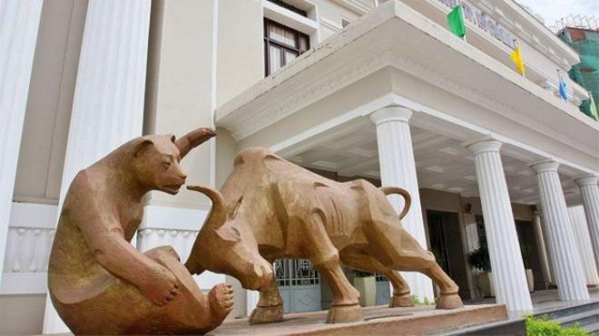
越南证券历史：
越南国家证券委员会成立于1996年11月28号。两年后，第一个交易时段于 2000 年 7 月 28 日举行。届时，每周将有 2 个交易时段，2只股票：REE（冷机电股份公司股票），
SAM（ SAM Holdings 股份公司股票）
越南证券到现在已有23年历史，相比其他国家：
中国证券：1990 - 33年
台湾证券：1962 - 61年
美国证券：1792 – 231年
(胡志明交易所门口照片）

Slide 7
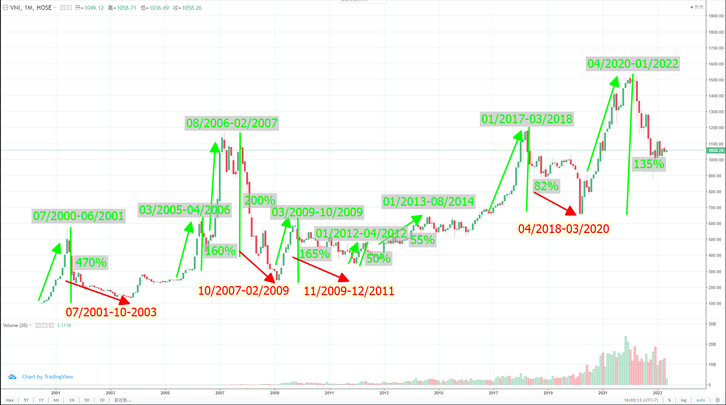
越南证券前大涨主升浪和重要事件：

Slide 8
越南证券前大涨主升浪和重要事件：
2000：市场开始交易时段。
指数增长率：470%
2005：越南存管中心，河内交易所成立。
指数增长率：160%
2006：大企业开始IPO（VNM，BVH，VCB等），越南加入WTO。
指数增长率：200%
2009：UPCOM 副板正式开始运营。
指数增长率：165%
2012：VN30指数首次公布，结算时间从T+4缩小为T+3。
指数增长率：50%
2013：延长日交易时间45分钟，添加新指令：市场指令，收盘集合竞价指令。
指数增长率：50%
2017：期货出生，市值增长率超过70%，第一次市值超过GDP的50%。
指数增长率：82%
2020：疫情发生和相关政策，新开设证券账户突破增长（3年翻三倍）。
指数增长率：135%

Slide 9
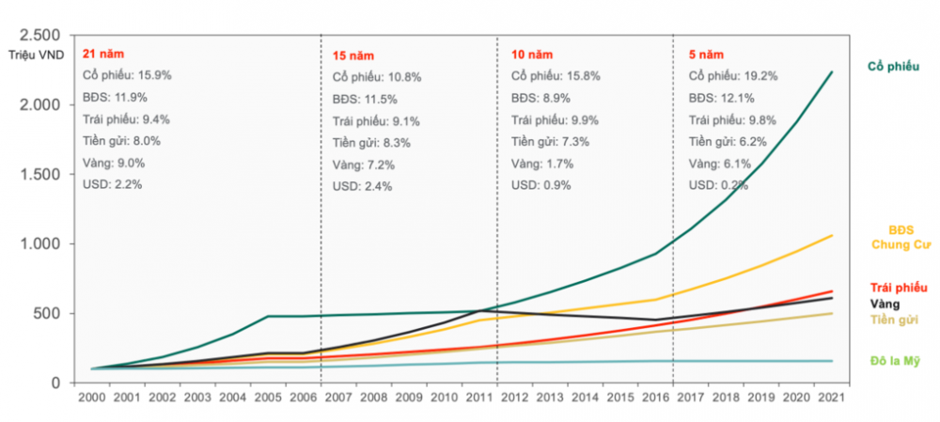
越南各阶段年均投资回报率
（百万越盾）
21年：2000-2021
股票： 15.9%
房地产：11.9%
债券： 9.4%
定存： 8.0%
黄金： 9.0%
美金： 2.2%
15年：2006-2021
股票： 10.8%
房地产：11.5%
债券： 9.1%
定存： 8.3%
黄金： 7.2%
美金： 2.4%
10年：2011-2021
股票： 15.8%
房地产：8.9%
债券： 9.9%
定存： 7.3%
黄金： 1.7%
美金： 0.9%
5年：2016-2021
股票： 19.2%
房地产: 12.1%
债券： 9.8%
定存： 6.2%
黄金： 6.1%
美金： 0.2%
股票
房地产
公寓
债券
黄金
定存
资本：一亿
美金

Slide 10
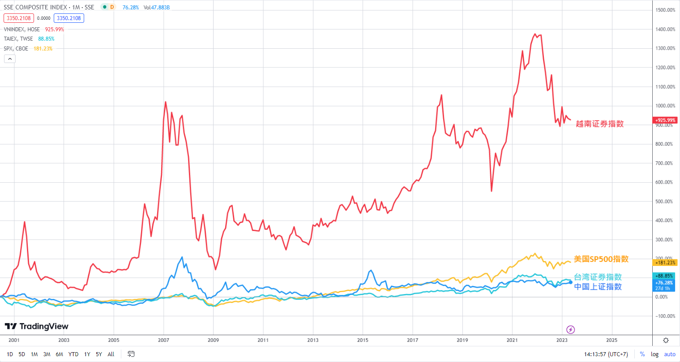
越南，美国SP500，上证，台湾证券指数相比 （从2000年7月份）

Slide 11
III - 2023年的越南证券市场

Slide 12
越南证券结构
国家证券委员会
河内交易所
（HNX）
胡志明交易所
（HOSE）
财政部
越南证券交易所
（VNX）
越南存管中心
（VSD）
上市公司
券商
UPCOM
其他机构

Slide 13
上市公司统计
数据来源: CSI Research

Slide 14
三个交易市场的总市值
数据来源: CSI Research

Slide 15
市场流动性
2021年越南股市经历了一轮成交高峰，当时日均成交额高达40.117万亿越盾，远远高于COVID-19疫情爆发之前的水平。然而，直到2023年2月市场成交额已经大大降低近75%至10.234万亿越南盾/交易日。
数据来源: CSI Research

Slide 16
版块市值
数据来源: CSI Research

Slide 17
经营业绩
数据来源：CSI Research

Slide 18
经营业绩
数据来源: CSI Research

Slide 19
经营业绩
数据来源: CSI Research

Slide 20
市场估值
平均市盈率
平均市净率
数据来源: CSI Research

Slide 21
证券账户数量
数据来源: CSI Research

Slide 22
外资交易
数据来源：CSI Research
2020年和2021年外资持续净流出，净卖出总额分别为 15.215万亿越南盾和57.832万亿越南盾。 然而，到2022年最后两个月，大量外国投资者的资金开始涌入市场，有助于推动指数强劲反弹。

Slide 23
外资交易
数据来源: CSI Research
2020年和2021年外资大举净流出，净卖出额分别为18.758万亿越盾和62.319万亿越盾。到2022年前10个月外资仍持续保持净流出态势，净卖出额达2.044万亿越盾。然而，在2022年最后两个月，外资涌入越南股市，三个交易市场的净买入额达到29.215万亿越盾，从而有助于推动指数强劲反弹。

Slide 24
外资交易
数据来源: CSI Research

Slide 25
外资交易
数据来源: CSI Research

Slide 26
板块及指数的变动
从 2022 年 1 月 10 日越南指数创下的历史最高点至 2022 年 11 月 16 日的底部，越南指数大幅下降 34.45%其中，跌幅最大的三个板块包括：（1）证券（-72.4%），受调整趋势的影响，证券公司的自营受损，经济收入以及融资融券活动有所减少； （2）建筑（-72.9%）和钢铁
（-68.45%）因房地产市场需求急剧下降而受到直接影响；此外，(3) 对长期资金动员渠道的债券发行活动实施收紧政策，暴露了房地产板块（-53.5%）长期存在的负面问题。（4）与此同时，全球对世界经济衰退的担忧导致越南政府出台紧缩货币政策以控制通货膨胀和汇率，这使得 (1) 存款利率上升 (2) 净利息收入比率趋于缩小，从而使银行业板块（-37.34%）面临较大的调整压力，尤其是在10月和11月上半月期间抛售压力相当沉重。
不过，从2022年11月16日创下的底部至今，在21个板块中上述板块的涨幅最强，其中证券（+53.53%）、建筑（+ 55.99%）、银行业（+34.03%）、钢铁业（+76.24%）。仅有房地产板块（+0.94%）几乎保持不变，主要是由于重要的政策瓶颈尚未得以解决。
航空
油气
制药
保险
港口
化肥
水产
化工
银行
信息技术
电力
零售业
制糖
塑料
房地产
工业区
纺织服装
钢铁
证券
建筑
数据来源：CSI Research

Slide 27
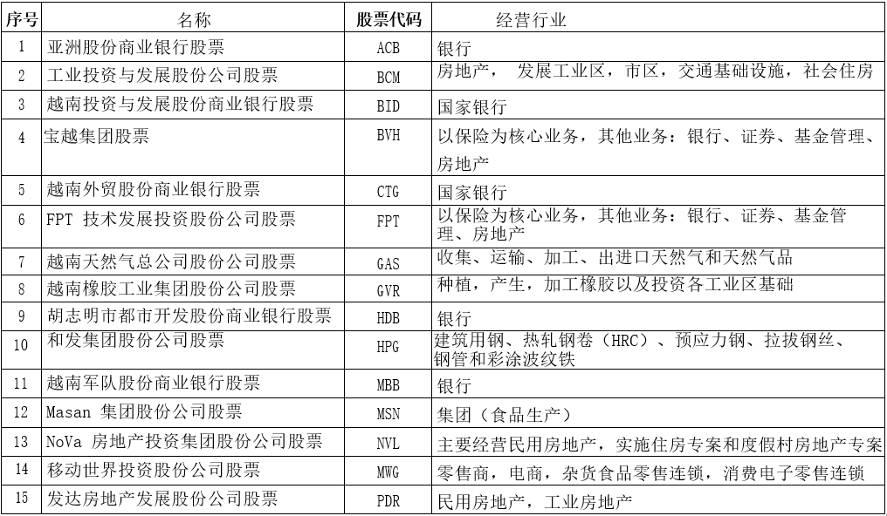
VN30股票指数成分

Slide 28
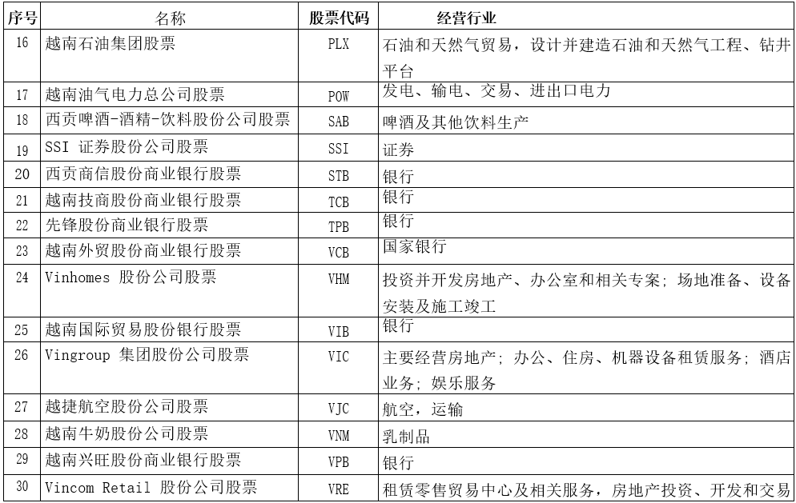
VN30股票指数成分

Slide 29
IV - 宏观经济数据以及投资越南的理由

Slide 30
1 - 人口、年龄和收入

Slide 31
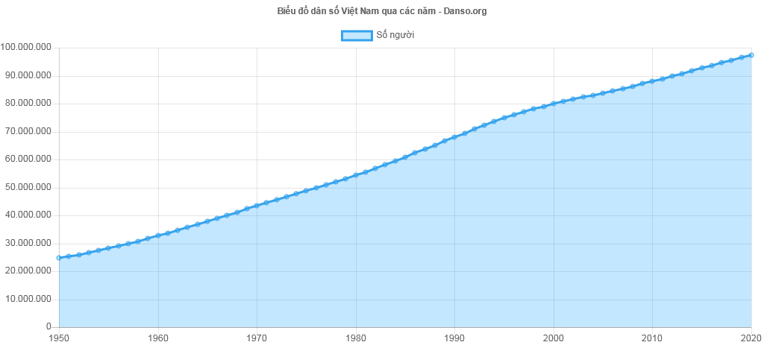
越南人口情况
越南年里人口总数统计
人数
数据来源：danso.org
截至2023年3月初，越南人口总数为9949.3294万人，占世界人口总数的1.24%。
越南在世界各国人口排名中位列第15位。

Slide 32


越南人口情况
越南人口数据
越南人口结构
15岁以下（占25.2%）
15至64岁（占69.3%）
64岁以上（占5.5%）
根据联合国的最新数据，截至 2023 年 3 月 22 日，越南人口总数为 9949.3294万人。
越南人口目前占世界人口的1.24%。
越南在世界各国人口排名中位列第15位。
越南人口密度为321人/平方公里。
土地总面积为31.006万平方公里。
居住在城市地区的人口占38.77%（2019年为3836.1911万人）。
越南的平均年龄为 33.7 岁。
性别结构
男
女
越南拥有黄金人口结构，劳动年龄人口占越南人口的50%以上，创造了丰富的劳动力市场，劳动成本也低于区域平均水平。

Slide 33

越南的平均收入
根据世界银行（WB）的数据，1989年，越南人均收入达到102美元，在东盟10个国家中排名第9位，在世界149个国家中排名第141位。当时，越南人均收入仅高于缅甸（40 美元）。
到2021年，越南人均收入增至约3694美元，居世界第120位。据此，越南的平均收入在32年后增长了近18倍，在世界上跃升了21位。
2022年，按现价计算的人均GDP约为9560万越南盾/人，相当于超过4100美元，比2021年增加超过400美元。
平均GDP
数据来源：CSI Research

Slide 34
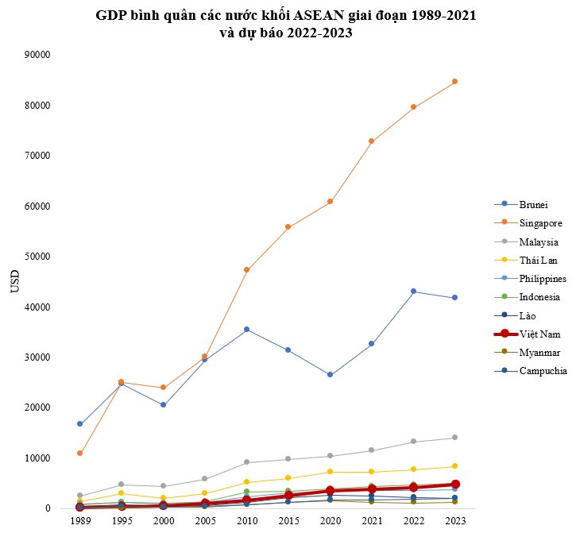

越南的平均收入
1898-2021年东盟国家平均GDP
及2022-2023年预测
2022年，国际货币基金组织预测，越南的平均GDP仍将在东盟10个国家中排名第6。 具体而言，新加坡（79426 美元）、文莱（42939 美元）、马来西亚（13108 美元）、泰国（7631 美元）和印度尼西亚（4691 美元）的平均 GDP 仍排在越南之上。
2023年，国际货币基金组织预测，越南的平均GDP仍将在东盟排名6/10。 具体而言，新加坡（84500 美元）、文莱（41713 美元）、马来西亚（13942 美元）、泰国（8273 美元）和印度尼西亚（5005 美元）的平均 GDP 仍高于越南。
根据2021-2030年国家总体规划，远景规划到2050年、到2030年的发展目标称，在经济方面，力争在2021-2030年阶段全国GDP平均增速达到7%左右。到2030年，按现价计算的人均GDP将达到7500美元左右。
文莱
新加坡
马来西亚
泰国
菲律宾
印度尼西亚
老挝
越南
缅甸
柬埔寨
数据来源：IMF

Slide 35
2 - 越南经济发展迅猛

Slide 36
GDP 蓬勃增长且成为世界经济亮点
越南经济正处于黄金增长期。COVID-19疫情已经连续两年影响到越南经济，随后到2022 年越南指数以 8.02% 的增长率迅速复苏，跻身世界上增长最快的国家之列。
在2022年越南GDP结构中，服务业占比最高，达到56%，其次是建筑业占比38.2%。越南正从一个以农业生产为主的国家逐步转身为一个工业化国家。
在过去10年中，越南经济发展迅猛，平均增长率达到6%，而富裕国家的增长速度却较为缓慢
数据来源：CSI Research
数据来源：CSI Research

Slide 37
GDP增长预测
进入2023年，2022年的基数已经相当高，加上从Q4/2022开始出现的困难因素，表明2023年GDP增​​速不会像2022年那么高。正如所述，2023年第一季度 GDP增速没有达到预期。具体，今年一季度GDP同比增长3.32%，仅略高于2020年一季度（Covid-19疫情爆发时）的3.21%，除了2020年之外，2023年第一季度GDP增速是过去 12 年第 1 季度GDP增长率最低的一年，远低于政府在第 01 号决议中设定的 2023 年第一季度GDP增长率达到 5.6%的目标。
在这种情况下，要在 2023 年实现 6.5% 的增长目标是一个巨大的挑战，迫使随后几个季度的增长率必须保持在 6.5% 以上。当前，越南政府政策转变出现拐点，由紧转松以促进经济增长。.
2023年越南GDP增长率（%）
IMF | WB | UNDESA | AMRO | ADB | STAN | 平均
6.30% | 6.30% | 6.30% | 6.80% | 6.50% | 7.20% | 6.56%
数据来源: CSI Research
数据来源: CSI Research

Slide 38
2023年Q1进出口活动有所下降
出口
进入2023年，进出口困难并未停止，2023年一季度或将延续。 具体，一季度进出口总额估计为1543亿美元，同比下降13.3%，其中出口额下降11.9%； 进口额下降14.7%。
积极的一面是，贸易顺差仍然很高，2023 年第一季度达到 41 亿美元，有助于稳定汇率。
.
进出口额
贸易差额

Slide 39

CPI增速低于世界增速，处于政府控制之中
越南处于低通胀国家，2022年12月的CPI指数同比上涨4.55%，仅高于中国和日本的通胀率。与此同时，美国和欧洲通胀飙升，创下40年以来的新高。具体，2022年11月欧元区国家通胀同比上涨11.1%；美国通胀增上涨7.1%。
2022年平均核心通胀同比上升2.59%，低于一般平均CPI（上涨3.15%）。
数据来源：CSI统计并预测

Slide 40

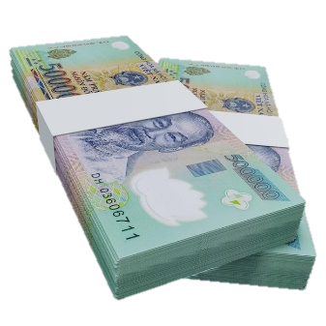
越南盾贬值幅度低于其他地区货币
美元指数在经历了前两个月的大幅下跌后，在 2 月份趋于回升，导致本币兑美元贬值。 然而，与其他区域货币相比，越南盾的贬值幅度仍然最小。从 2022 年初开始，当货币市场开始剧烈波动时，VND 仅贬值（-3.59%）且低于 PHP（-7.61%）； 马币 (-7.76%)； 印尼卢比 (-7.28%)； 人民币（-8.77%）等。
数据来源：CSI Research

Slide 41
2023年宏观经济预测- CSI
年度 | 2016 | 2017 | 2018 | 2019 | 2020 | 2021 | 2022F | 2023F
GDP增长率 (%) | 6.21% | 6.81% | 7.08% | 7.02% | 2.91% | 2.58% | 8.02 | 6.3-6.8%
CPI 指数 (%) | 4.74% | 3.53% | 3.54% | 2.80% | 3.53% | 3.54% | 3.15% | 4.2-4.3%
贸易差额 （十亿美元） | 1.60 | 2.11 | 6.83 | 10.87 | 19.62 | 4.97 | 11.2 | 6-8
中心汇率 （越南盾兑美元） | 22,159 | 22,425 | 22,825 | 23,155 | 23,131 | 23,145 | 23,612 | 24,200
信贷增长 (%/12个月) | 18.25% | 18.28% | 13.89% | 13.65% | 12.17% | 13.61% | 14.5% | 15%
越南国家银行的基准利率 (%) | 6.25% | 6.25% | 6.25% | 6.00% | 4.00% | 4.00% | 6.00% | 5.5-6.0%
外汇储备 （百万美元） | 41,000 | 51,500 | 63,500 | 80,000 | 100,000 | 110,000 | 89,000 | 105,000
从2022年和2023年第一季度的宏观经济数据，我们总结出对2023年一些重要指标的预测（与2023年初预测保持不变）：
Nguồn: CSI Research
数据来源: CSI预测

Slide 42
V - 时机布局越南证券市场出现

Slide 43
越南股市处于极具吸引力价位
越南政府将货币政策由紧转松后，越南股市止跌回升
1. 市盈率处于10年最低水平
2022年11月16日越南指数的市盈率下降至9.5倍且创下10年来最低水平。随后市场市盈率有所增加，目前已回升至11.5倍，但仍然处于低位。目前市场市盈率仍远低于10年平均水平的14.46倍，这表明越南指数当前估值仍然处于极具吸引力价位。与此同时，越南指数市净率达到1.62倍，低于10年平均水平的2.06倍，这表明越南指数仍被低估。
2. 从2022年至2023年Q1外资保持净买入态势
2020年和2021年外资连续两年保持净流出态势，净卖出额分别为18.7万亿越盾和62.3万亿越盾。自2022年11月起外资转向净买入状态。截至2022年底，外资的净买入额达29.2万亿越盾。直到2023年 Q1外资仍保持净流入态势。2023年Q1外资的净买入额为7.09万亿越盾。
3. 牛市周期持续2年后，熊市周期已经持续1年时间，越南指数已经成功筑底反弹，目前正处于横盘震荡态势
自2023年11月16日越南指数在875点见底后，直到2023年第一季度末越南指数已经回升21.6%。由于越南指数的反弹幅度超过20%，这表明越南指数已经筑底成功。目前指数正在1000点心理关口附近横盘震荡，这可能会成为越南指数进入新的上涨趋势之前的积累平台。

Slide 44
政策转向: 由紧转松
政策转向: 由紧转松
1. 降低基准利率:
在2023年一季度的最后一个月，越南央行实施了两次降息，与全球央行加息趋势完全背道而驰。具体而言，2023年3月15日，越南央行已经将再贴现利率从4.5%/年下调至3.5%/年； 将银行间电子支付的隔夜贷款利率以及对信贷机构（在与越南央行实施支付清算中产生的资金短缺）的贷款利率从 7.0%/年降低至 6.0%/年； 同时将短期贷款利率下降至5%/年。到2023年3月31日，越南央行继续发布一系列降低基准利率的决定，如：再融资利率下调0.5%；存款利率上限下调1%；信贷机构对部分领域的短期贷款利率下调0.5%。
2. 停止通过发行国库券回笼资金:
2022 年 6 月 21 日 越南央行发行国库券的举措，是紧缩货币政策的第一个行动。 越南央行的货币紧缩政策持续到2022年11月下旬才开始停止。随后两个月该组织似乎按兵不动，直到2月3日越南央行重启回笼资金渠道，并且维持到2023年3月1日。 截至 2023 年第一季度，通过国库券渠道越南央行已回笼85.6998万亿越南盾资金。值得注意的是，越南央行在2 月份主要通过卖出期限为91日的国库券来回笼资金，因此到 2023 年 5 月至 2023 年 6 月将有大量国库券到期。
3. 净买入美元-增加外汇储备-投放越南盾:
2022年越南央行净卖出210-250亿美元后，到2023年前3个月转为净买入状态，净买入额达到40亿美元，预计直到2023年底越南央行将继续对美元保持净买入态势。

Slide 45
越南建设证券（ CSI ） 联系方式
公司总部地址：河内市，栋多郡，浪上坊，阮志清路54A号，TNR 大楼 11层
联系电话：+84 24 3926 0099 | 传真: +84 24 3926 3411
胡志明分公司地址：胡志明市第一郡阮太平坊阮公著街180-192号，TNR大楼20层
联系电话：+84 28 3915 1229
邮箱：online@vncsi.com.vn
微信：yuenancsikefu

Slide 46
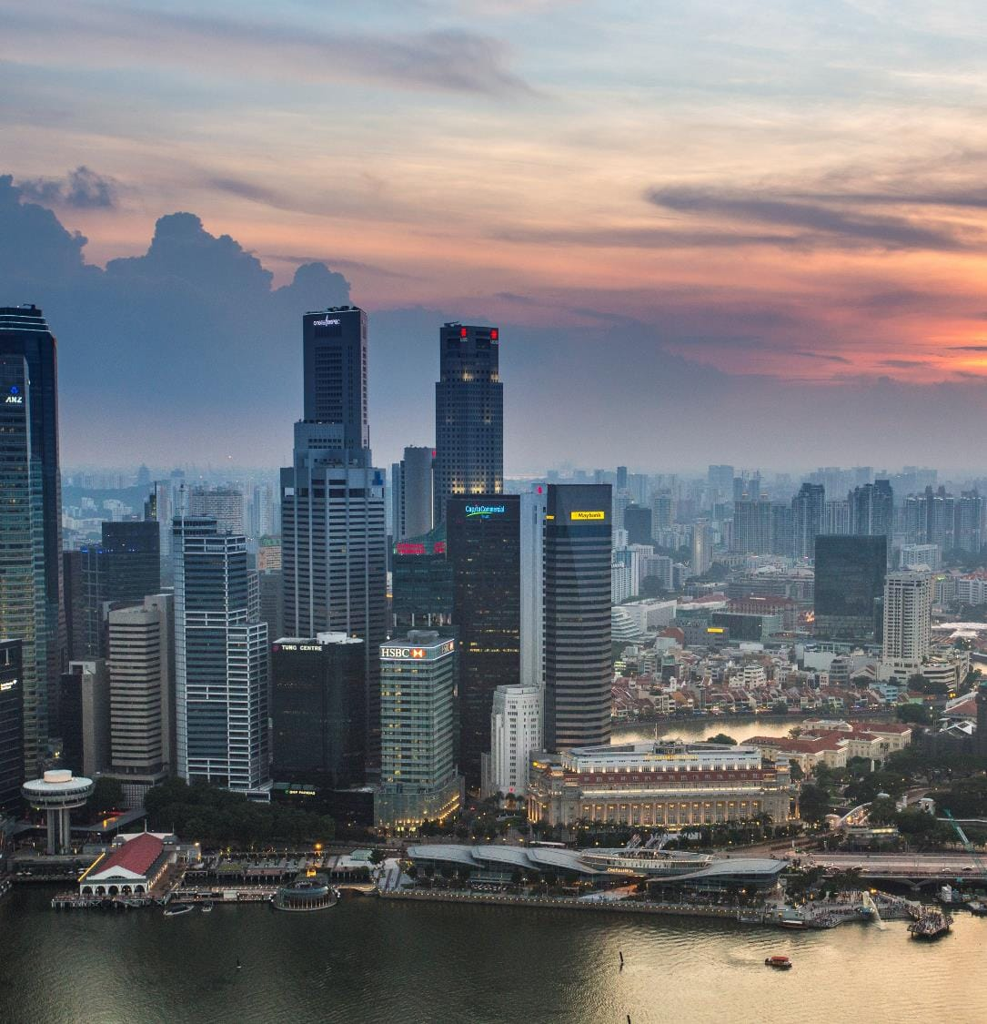

感谢！
越南建设证券股份公司CSI：
总部：河内市，栋多郡，浪上坊，阮志清路54A号，TNR大楼11层
分公司：胡志明市第一郡阮太平坊阮公着街180-192号，TNR大楼20层
电话：+ 84 24 3926 0099
网站：www.vncsi.com.vn

